Slide 1
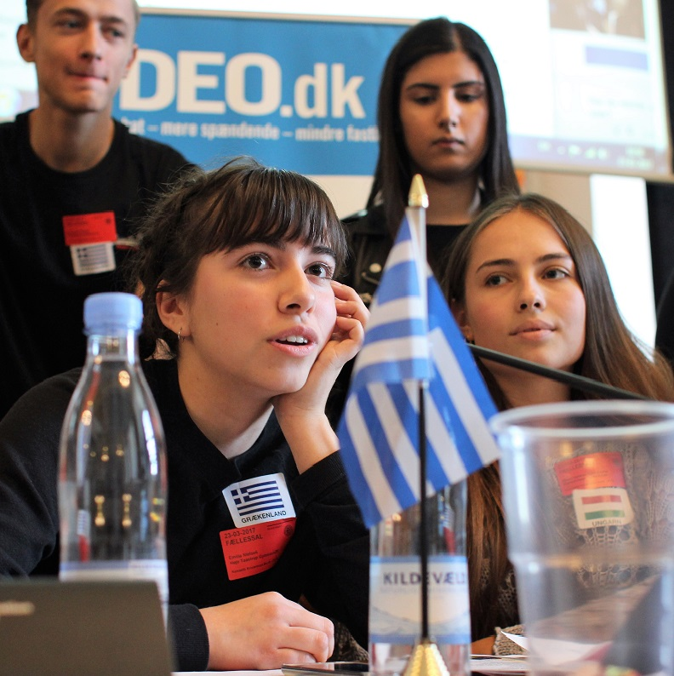
Kampen om Klimaet
Et forhandlingsspil om EU, global opvarmning og den grønne omstilling

Slide 2
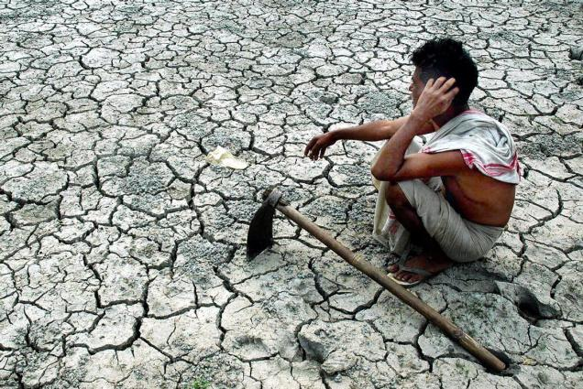
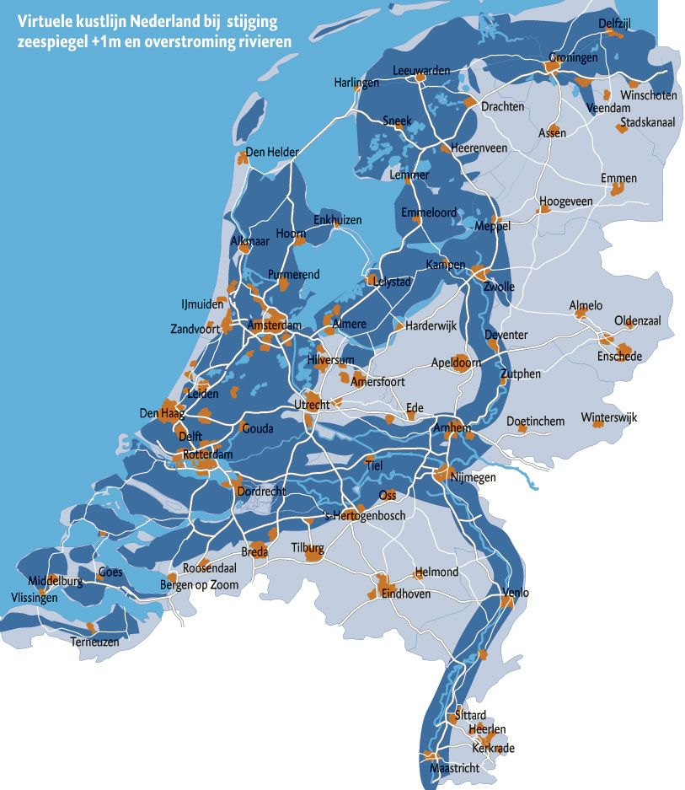
EU og klimaudfordringen - Hvad er global opvarmning? - Hvorfor er global opvarmning et problem? - Hvad kan EU gøre?

Slide 3
Introduktionsvideo:
https://www.youtube.com/watch?v=jCxsF6QFsw4&t=1s

Slide 4
Program for dagen
Tidsforbrug | Programpunkt
15 min. | Velkomst og introduktion Eleverne sætter sig ved deres gruppebord, der er markeret med et skilt. Spillelederen (Donald Tusk) byder velkommen og gennemgår dagens program.
70 min. | 1. session: Ekspertpanel informerer om global opvarmning I den første session får vi styr på videnskaben. De tre videnskabsgrupper og fire interessegrupper researcher og forbereder et oplæg på 1-2 minutter hver. Efter oplæggene skal særlige rådgivere og journalister stille spørgsmål. Forberedelse ca. 40 min. og præsentationer + Q&A ca. 30 min.
 | Pause
70 min. | 2. session: Ministerrådsmøde om EU’s klimamål for 2030 Fra ord til handling. Miljøministrene skal forberede et forhandlingsudspil til EU’s klimapolitik. Hvor meget vil deres land reducere CO2-udledningen, og hvor meget vil de investere i vedvarende energi? Forberedelse og lobbytid ca. 30 min. og forhandling ca. 40 min.
20 min. | 3. session: Pressemøde om dagens resultater Presserådgiverne og videnskabsgrupperne holder et pressemøde, hvor de på 1 minut evaluerer dagen set fra deres lands/gruppes synspunkt. Herefter vil først pressen og siden de øvrige tilstedeværende stille kritiske spørgsmål til dagens forløb.
10 min. | Afslutning og evaluering.
Notes:
Til læreren: Indsæt præcise klokkeslæt. Det er afgørende at eleverne ved, hvornår forhandlingsrunden starter, hvornår der er pauser og frokostpauser.

Slide 5
1. session Ekspertpanel
Vi skal blive klogere på problemet
De tre videnskabsgrupper og fire interessegrupper researcher og forbereder et oplæg på 1-2 minutter hver
Mediegrupper og landegrupper skal alle læse sig ind på emnet, deres lands interesser og forberede 2 spørgsmål til 2 grupper fra ekspertpanelet.
Forberedelse ca. 40 min. og præsentationer + Q&A ca. 30 min.

Slide 13
2. session Ministerrådsmøde: EU’s klimamål for 2030
Landene skal forberede et forhandlingsudspil til EU’s klimapolitik. Hvert enkelt land skal tage stilling til:
1. Hvor meget vil landet reducere dets CO2-udledning? (I % fra 1991-2030)
2. Hvor stor en andel af energiforbruget skal komme fra sol, vind og vand i 2030 i %?
3. Hvor mange karameller vil landet investere i EU’s grønne fond?
Forbered argumenter, alliancer og spred budskaber via pressen
Videnskabsfolk skal påvirke i retning af 40/27/30% (EU’s officielle mål)
Statsledere fører ordet, miljøministre er med som rådgivere
Forberedelse og lobbytid ca. 30 min. og forhandling ca. 45 min.

Slide 14
2. session: Forhandlinger
Under forhandlingerne skal presserådgivere forberede 10 linjer om ”forhandlingerne set fra vores synspunkt”. Er dit land tilfreds med resultaterne?
Mediegrupper forbereder 3-5 kritiske spørgsmål til udvalgte lande (Hvorfor…, Hvad mener I om Tysklands…, Er I tilfredse med…)

Slide 15
3. session Pressemøde om dagens resultater
Presserådgivere og videnskabsfolk får 5 minutter til at færdiggøre en evaluering af dagen set fra deres lands perspektiv (taletid: 1 min).
Journalisterne forbereder mindst to spørgsmål til pressemødet. Alle andre forbereder ét spørgsmål. Vær kritisk overfor landenes beslutninger.
Pressemødet vil vare 25 min.

